Slide 1
Untersuchung der Parallelisierung des
Feldkamp-Davis-Kress-Algorithmus mittels CUDA
Kolloquium zum Großen Beleg
Jan Stephan
Betreuender Hochschullehrer: Prof. Dr. Wolfgang E. Nagel
Betreuer: Dr.-Ing. André Bieberle
Dr.-Ing. Guido Juckeland
Matthias Werner
12. April 2017

Slide 2
Gliederung
Motivation
Grundlagen der gefilterten Rückprojektion
Implementierung
Analyse
Ausblick

Slide 3
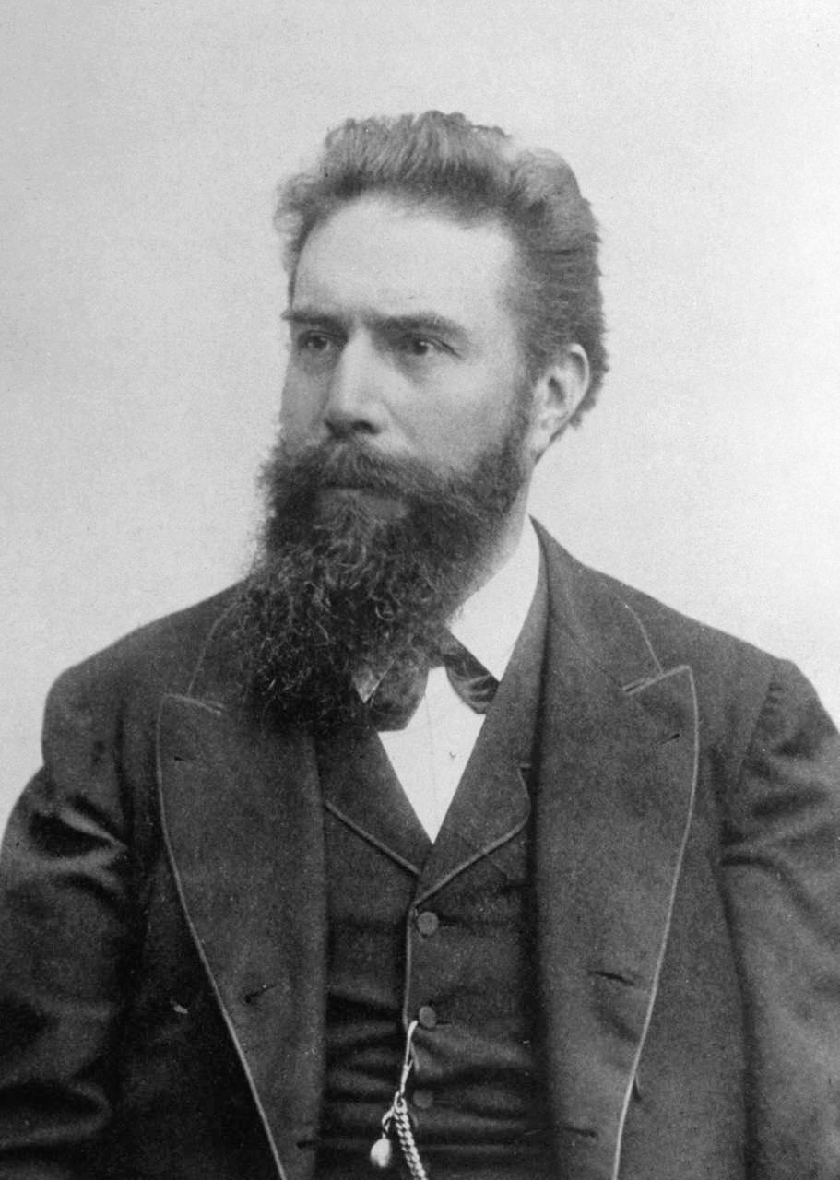
Motivation
Computertomographie: wiederholtes Anwenden des Röntgenverfahrens unter verschiedenen Winkeln
Bedeutende nicht-invasive Analysemöglichkeit in Medizin und Materialforschung
Kegelstrahl-CT: FDK-Algorithmus
Große Datenmengen
→ hoher Rechenaufwand
GPU-Einsatz zur schnellen Verarbeitung
Wilhelm Conrad Röntgen

Slide 4
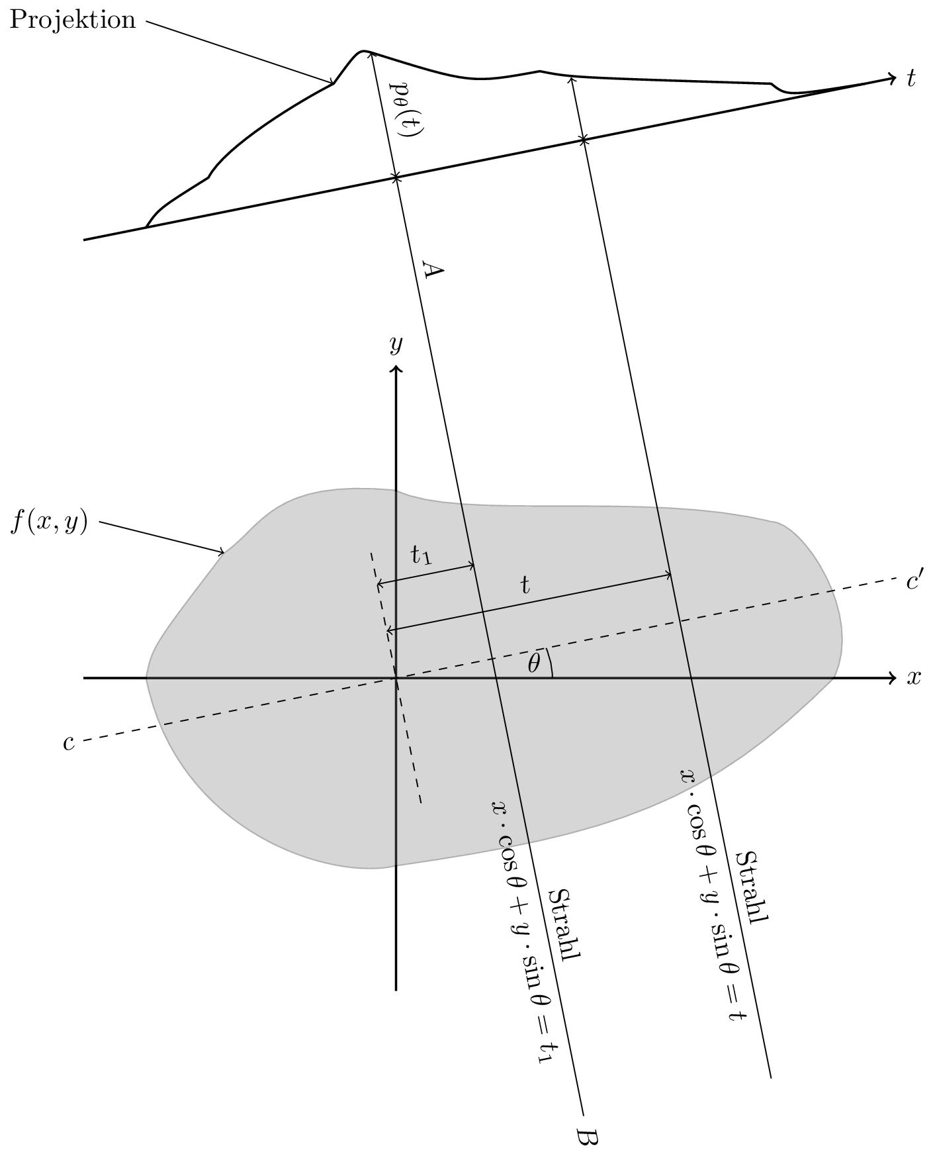
Grundlagen der Computertomographie
Objekt f(x, y): Verteilung von Absorptionskoeffizienten
Strahlabschwächung kann als Kurvenintegral betrachtet werden
Umformung des Kurvenintegrals ergibt Radontransformation p_{θ}(t)
Menge von Radontransformationen: Projektion
Vorlage: [1]

Slide 5
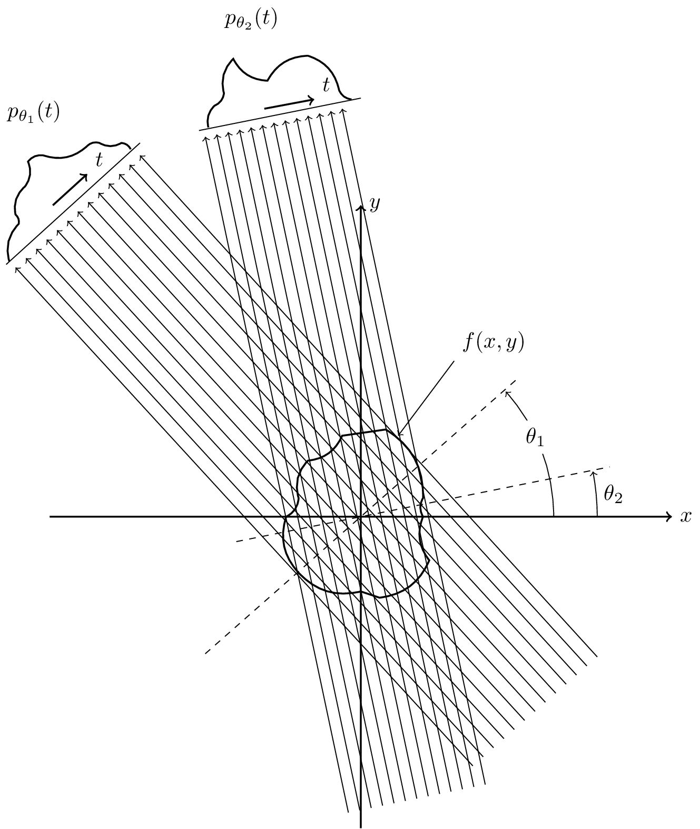
Grundlagen der Computertomographie
Parallelstrahlprojektion
Nachteil: langsam, da zusätzliche Bewegung der Quelle
Vorlage: [2]

Slide 6
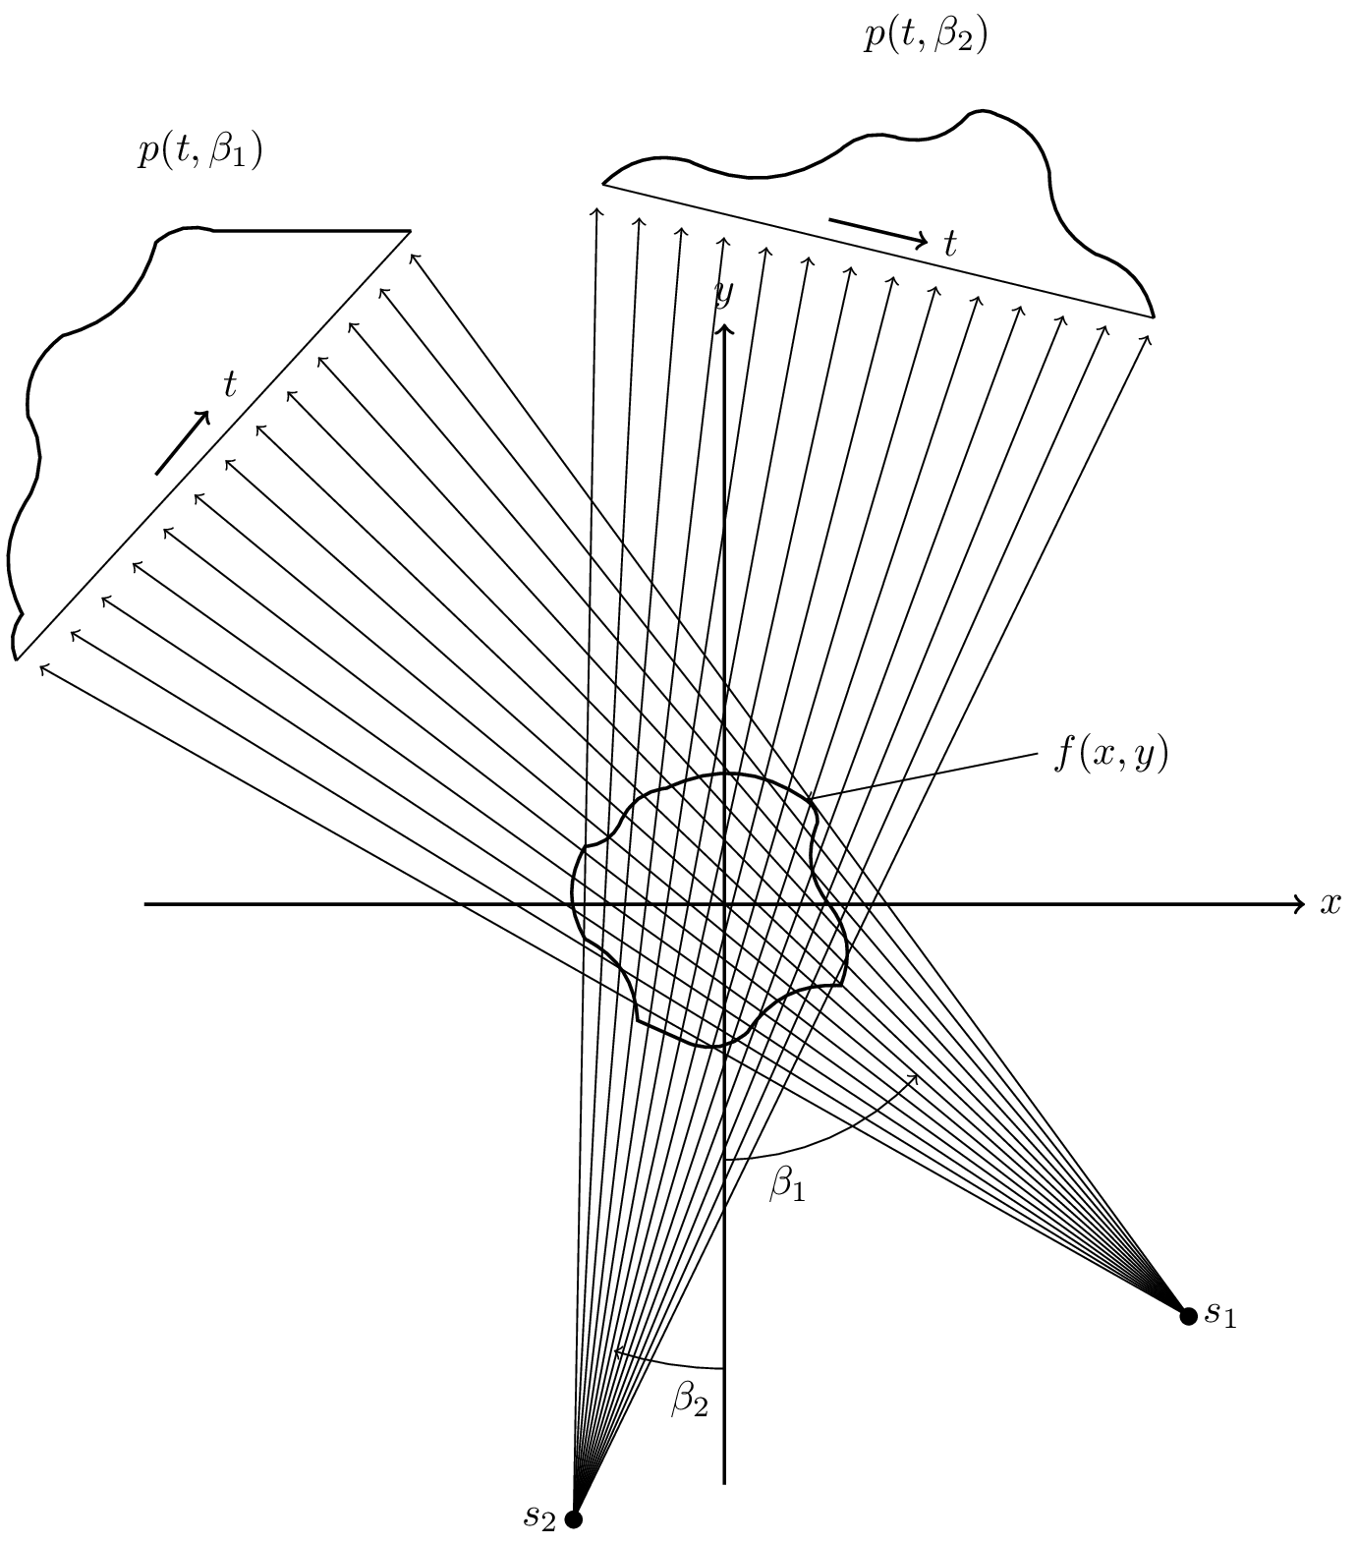
Grundlagen der Computertomographie
Fächerstrahlprojektion
Vorlage: [2]

Slide 7
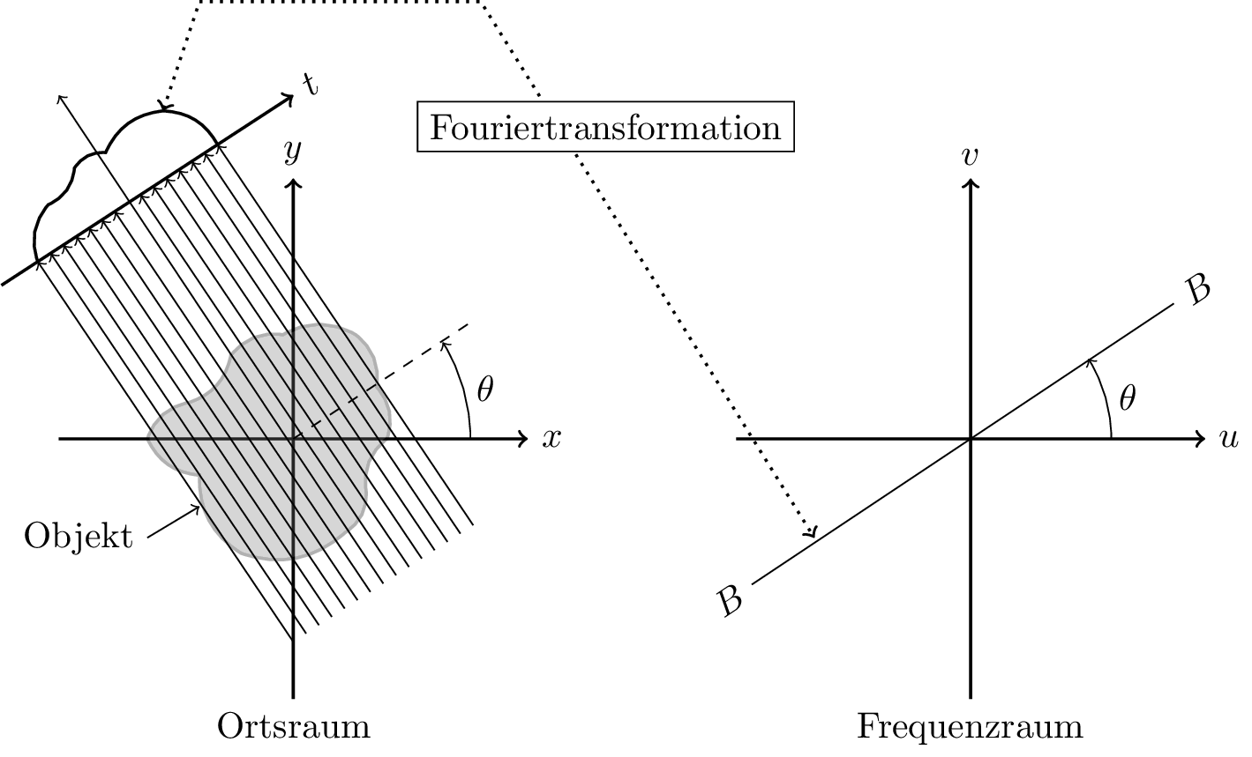
Grundlagen der Computertomographie
Vorlage: [3], S. 57

Slide 8
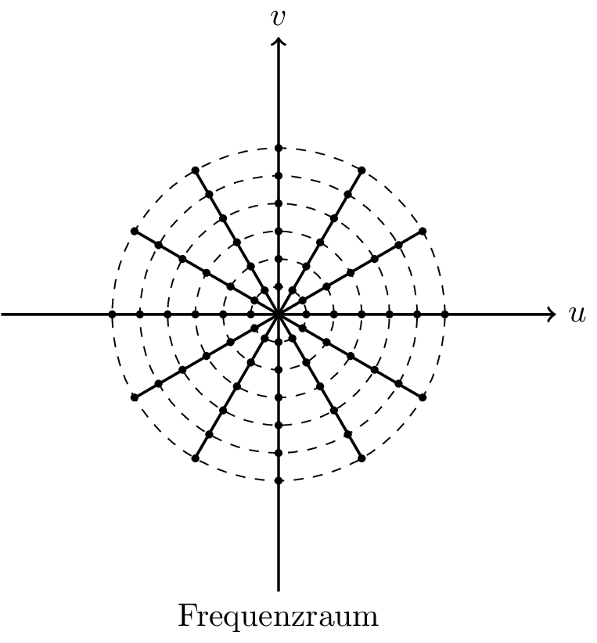
Grundlagen der Computertomographie
Projektionen sind unabhängig (mit Ausnahme des Punkts F(0, 0)
Betrachtung aller Projektionen im Frequenzraum zu komplex
Fouriertransformation ist eine lineare Operation → Aufsummieren im Ortsraum möglich (Rückprojektion)
Filterung: Wichtung der Projektionen im Frequenzraum
Vorlage: [3], S. 59

Slide 9
Grundlagen der Computertomographie
Algorithmus der gefilterten Rückprojektion
Für alle Winkel θ:
  Projektion p_{θ}(t) aufnehmen
  Projektion p_{θ}(t) zu P_{θ}(w) fouriertransformieren
  Transformierte Projektion P_{θ}(w) filtern
  Transformierte und gefilterte Projektion P_{θ}(w) invers fouriertransformieren und zurückprojizieren

Slide 10
Grundlagen der Computertomographie
Feldkamp-Davis-Kress-Algorithmus
bisher nur 2D-Projektionen betrachtet
3D als „Stapel“ von 2D-Rekonstruktionen → langsam
Feldkamp, Davis, Kress 1982: „echter“ 3D-Rückprojektionsalgorithmus auf Basis der Fächerstrahlprojektion [4]

Slide 11
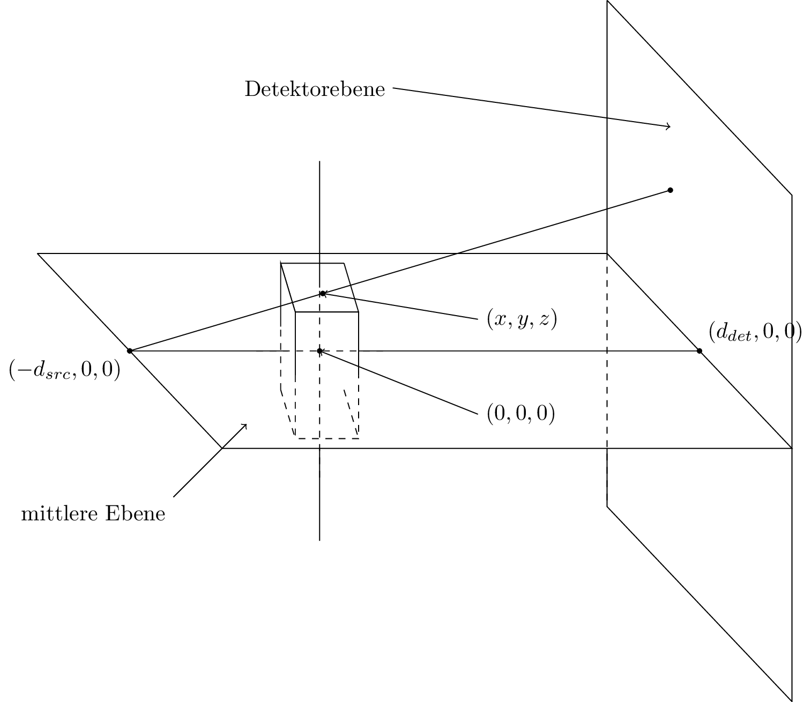
Grundlagen der Computertomographie
Vorlage: [4]

Slide 12
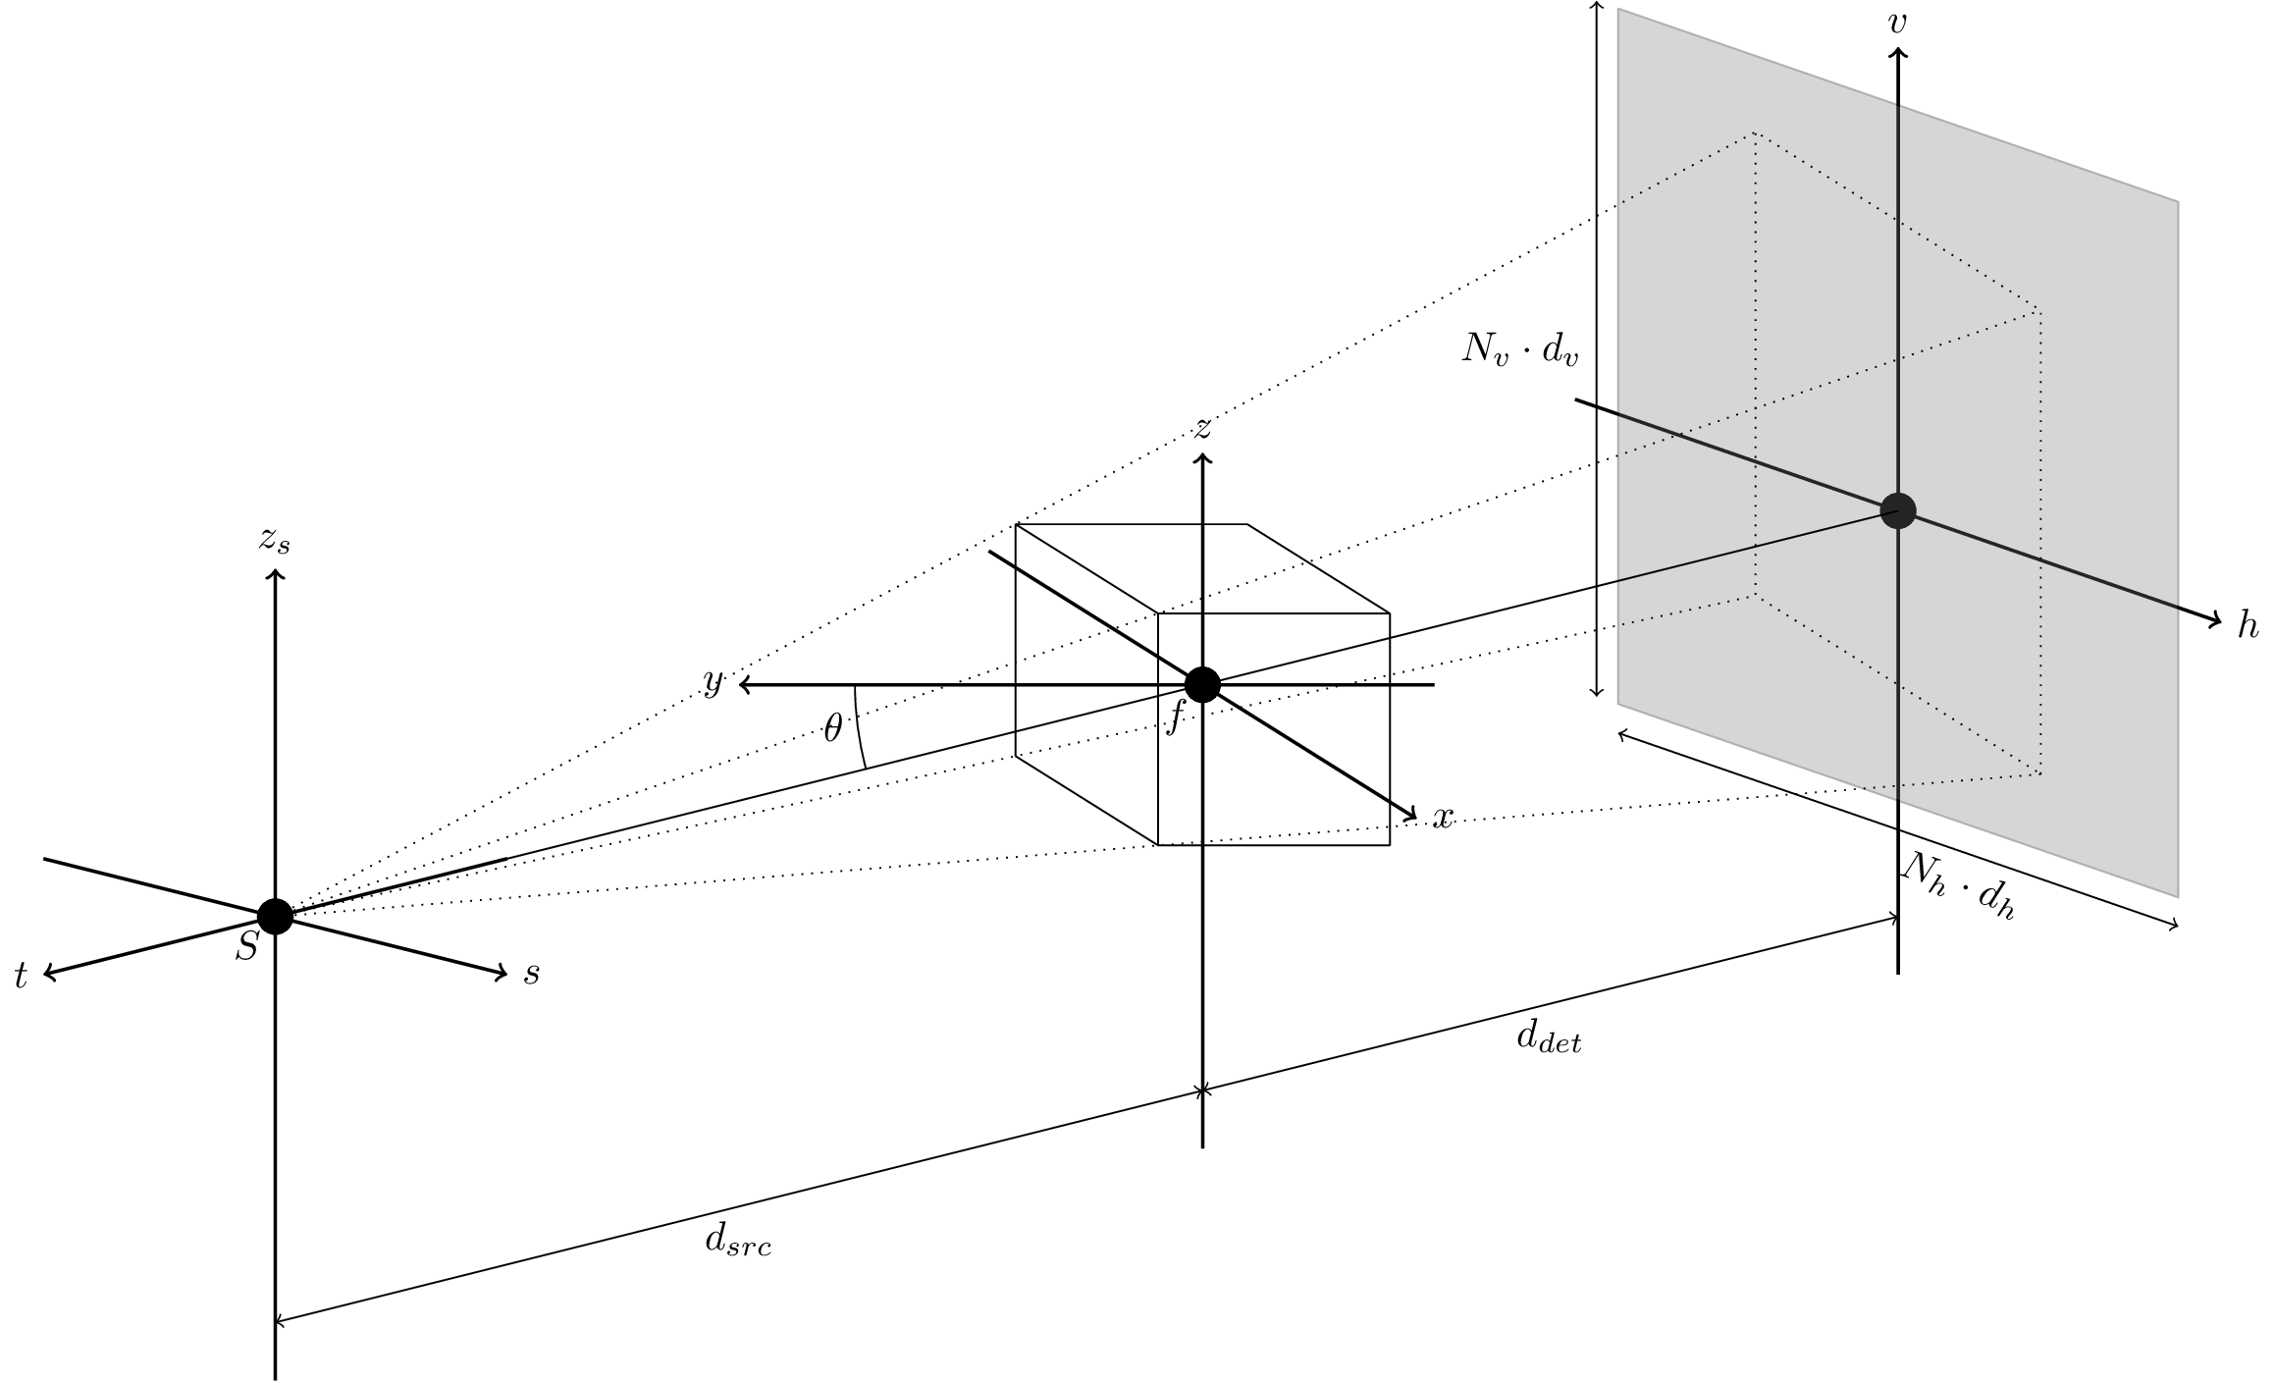
Grundlagen der Computertomographie

Slide 13
Grundlagen der Computertomographie
Wichtung
Kegelstrahltomographie: Strahlen haben unterschiedlich lange Wege
→ Wichtung der Projektion erforderlich
Pixelweise Wichtung mit Wichtungsfaktor w_{ij}:

Slide 14
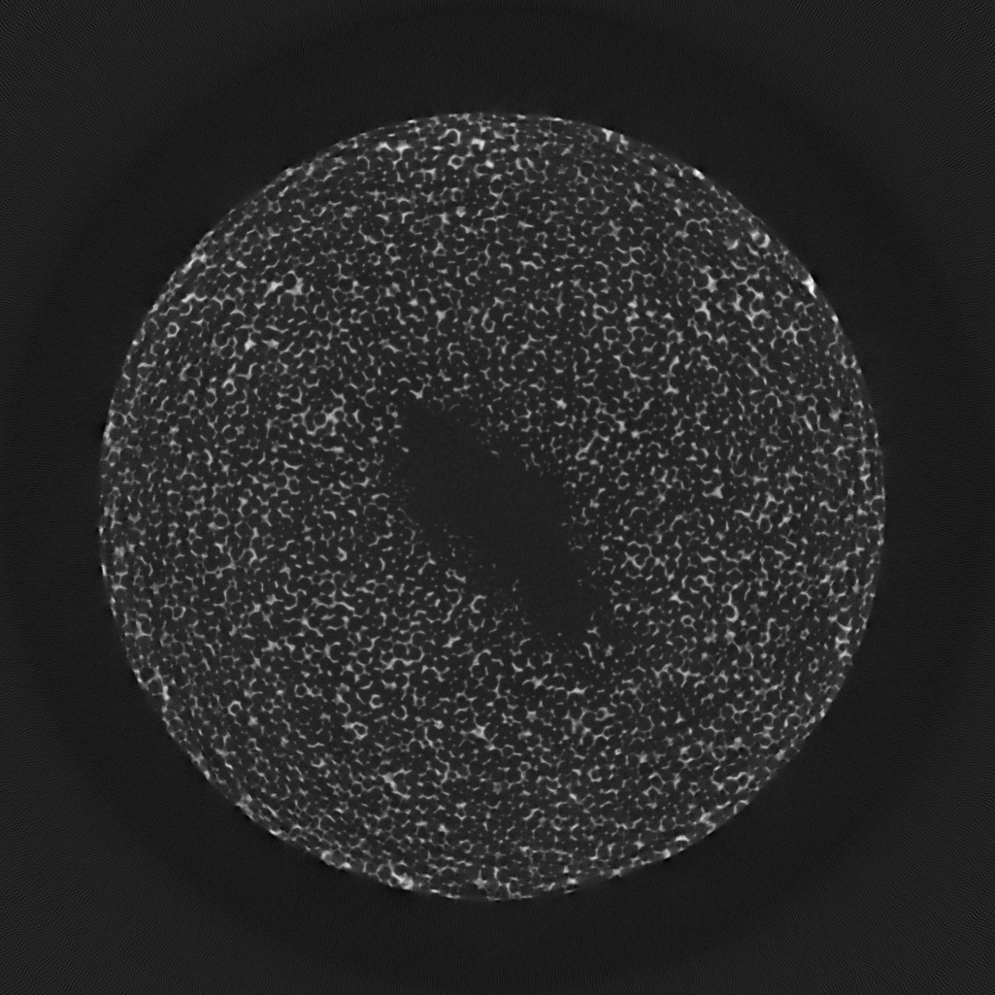
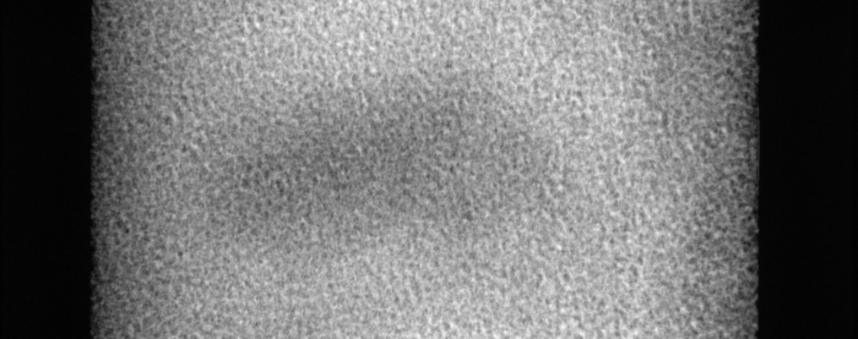
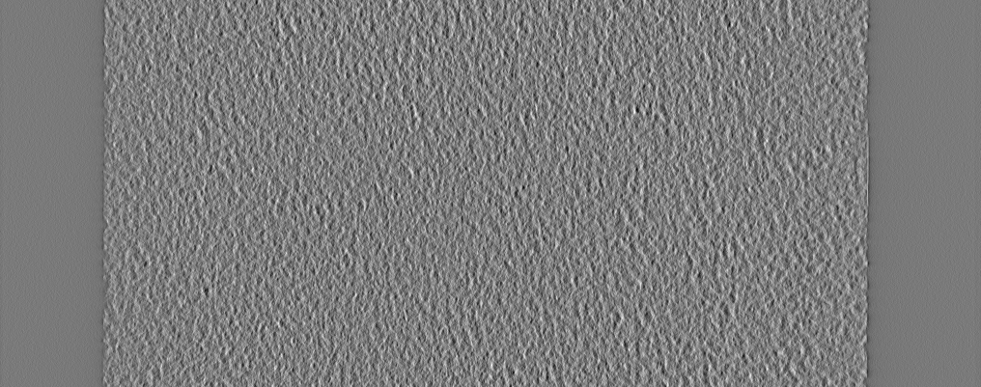
Grundlagen der Computertomographie
Algorithmus
Projektionen
Wichtung
Filterung
gefilterte
Projektionen
Rückprojektion
(FDK)
Volumen

Slide 15
Implementierung
Ziele
Lösung des Algorithmus in sinnvoller Zeit
Hohe Auslastung der GPU
Geringe Wartezeiten zwischen Kernel-Aufrufen
Effiziente Speicherzugriffe
Bonus: auf mehreren GPUs lauffähig

Slide 16
Implementierung
GPU-Auslastung
Vorbedingung: wenige geteilte Ressourcen
  Minimale Registerzahl pro Thread
  Wenig Shared Memory pro Block
Speicherzugriffe
Pitched memory für lesenden und schreibenden Zugriff
Texture memory für lesenden Zugriff
Constant memory für Konstanten

Slide 17
Implementierung
Volumenverteilung (mehrere GPUs / zu wenig GPU-Speicher)
Task #0
Task #1

Slide 18
Implementierung
Geringe Wartezeiten
Idealerweise keine Operationen außer der Rückprojektion
→ Ausführung in eigenem Thread

Slide 19
Implementierung
Wichtung
Messwertunabhängig
Nur von festen geometrischen Parametern abhängig
→ einmalige Generierung
Filterung
Verwendung von cuFFT sowie einfacher Multiplikationen

Slide 20
Implementierung
auto fdk(task_queue& queue, int device) → void {
  cudaSetDevice(device);
  while(!queue.empty()) {
    auto t = queue.pop(); // hole Teilvolumen-Informationen
    auto s = source(…); // konfiguriere Laden der Projektionen
    auto v = make_volume(…); // erzeuge Teilvolumen auf Device
    while(!source.drained()) {
      auto p = source.load_next(); // lade nächste Projektion
      auto d_p = copy_h2d(p); // kopiere Projektion auf Device
      weight(d_p, …); // wichte Projektion
      filter(d_p, …); // filtere Projektion
      // Rückprojektion. Startet intern einen weiteren Thread
      backproject(d_p, …);
    }
  }
}

Slide 21
Implementierung
Rückprojektion

Slide 22
Analyse

Slide 23
Ausblick
Reduzierung des Host-Overheads
Machine learning für bessere Lastverteilung
Einbindung zusätzlicher Vor- und Nachverarbeitungsschritte
Echtzeitrekonstruktion

Slide 24
Quellen
[1] A. C. Kak: Computerized tomography with x-ray emission and ultrasound sources,
Proceedings of the IEEE, Band 67, S. 1245 – 1272, 1979
[2] A. Rosenfeld, A. C. Kak: Digital Image Processing, Band 1, 2nd Ed., Academic
Press, 1982
[3] A. C. Kak, M. Slaney: Principles of Computerized Tomographic Imaging, IEEE
Press, 1988
[4] L. A. Feldkamp, L. C. Davis & J. W. Kress: Practical cone-beam algorithm, Journal
of the Optical Society of America A, Vol. 1, Issue 6, pp. 612 – 619, 1984
[5] Holger Scherl, Benjamin Keck, Markus Kowarschik, Joachim Hornegger: Fast
GPU-Based CT Reconstruction using the Common Unified Device Architecture
(CUDA), 2007 IEEE Nuclear Science Symposium Conference Record, S. 4464 -
4466, Oktober 2007
[6]

Slide 25
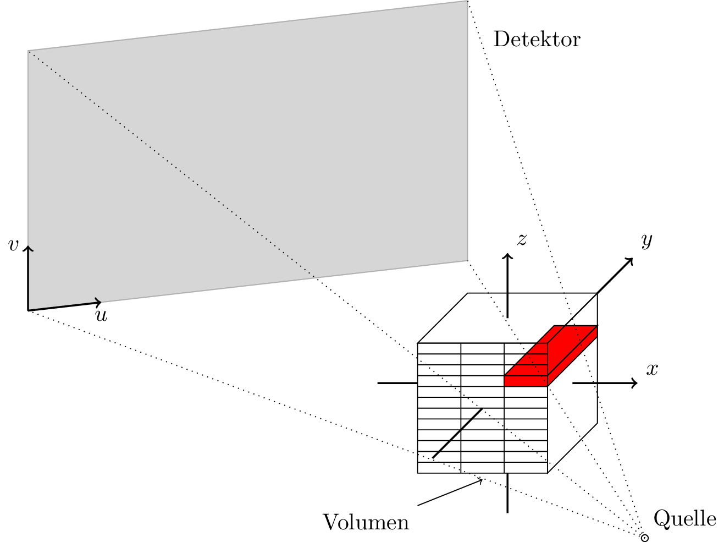
Parallelisierung
Vorlage: [5]

Slide 26
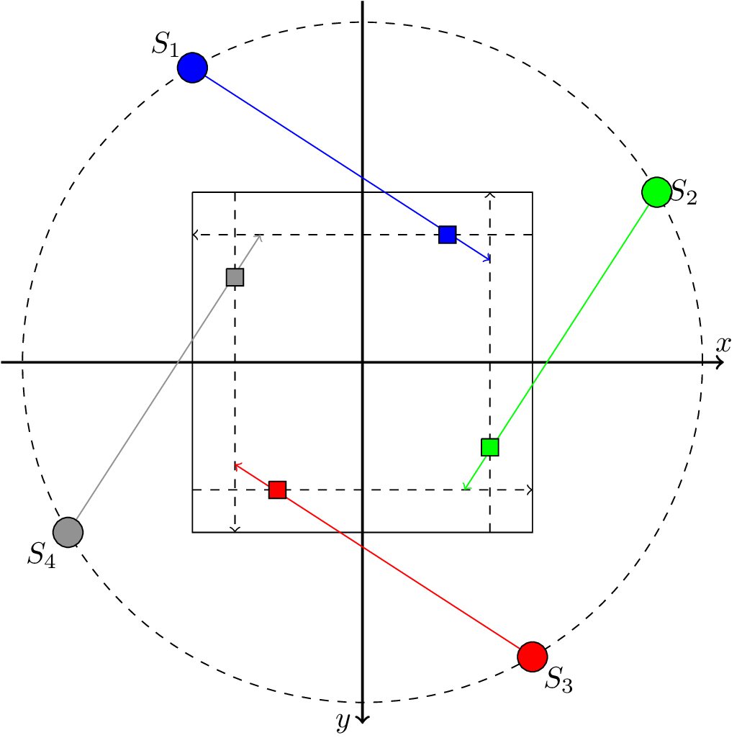
Parallelisierung
Vorlage: [6]

